Slide 1
रक्त/नमूना संग्रह
पाठ -5
)kjk
fu0@QkekZ0
ftrsanz flag ;kno

Slide 2
लक्ष्य
विभिन्न प्रकार के प्रयोगशाला परीक्षण करने के लिए रक्त आमतौर पर खींचा और एकत्र किया जाता है। नमूनों को अक्सर इलेक्ट्रोलाइट असंतुलन जैसी स्थितियों का निदान करने में मदद करने के लिए, उच्च कोलेस्ट्रॉल के स्तर जैसे जोखिम कारकों की जांच करने और उपचार और दवाओं के प्रभावों की निगरानी करने के लिए भेजा जाता है।

Slide 3
रक्त नमूना संग्रह और प्रसंस्करण
किसी भी रोगी के लिए गुणवत्तापूर्ण प्रयोगशाला परीक्षण परिणाम प्राप्त करने में पहला कदम नमूना संग्रह प्रक्रिया है। वेनिपंक्चर प्रक्रिया जटिल है, जिसके प्रदर्शन के लिए ज्ञान और कौशल दोनों की आवश्यकता होती है। प्रत्येक सफल संग्रह प्रक्रिया के लिए कई आवश्यक चरणों की आवश्यकता होती है:

Slide 4
वेनिपंक्चर प्रक्रिया:
एक फ़्लेबोटोमिस्ट के पास सभी रोगियों के साथ सभी संपर्क में एक पेशेवर, विनम्र और समझदार तरीका होना चाहिए। संग्रह के लिए पहला कदम पहचान के दो रूपों द्वारा रोगी को सकारात्मक रूप से पहचानना है; रोगी को उसका नाम बताने और लिखने के लिए कहें और आपको उसकी जन्मतिथि दें। मांग (कागज या इलेक्ट्रॉनिक) के खिलाफ इन्हें जांचें।

Slide 5
अनुरोधित परीक्षणों, अन्य रोगी जानकारी और किसी भी विशेष ड्रा आवश्यकताओं के लिए मांग फॉर्म की जाँच करें। उन ट्यूबों और आपूर्तियों को इकट्ठा करें जिनकी आपको ड्रॉ के लिए आवश्यकता होगी। रोगी को एक कुर्सी पर रखें, या बिस्तर पर बैठें या लेटें। अपने हाथ धोना। रोगी पर चयनित पंचर साइट से 3 से 4 इंच ऊपर टूर्निकेट रखकर वेनिपंक्चर के लिए एक उपयुक्त साइट का चयन करें। वेनिपंक्चर साइट चयन "नोट्स" के लिए नीचे देखें।

Slide 6
टूर्निकेट को बहुत कसकर न रखें या इसे रोगी पर 1 मिनट से अधिक समय तक न छोड़ें। इसके बाद, गैर-लेटेक्स दस्ताने पहनें, और एक नस के लिए टटोलते हैं। जब एक नस का चयन किया जाता है, तो क्षेत्र को एक गोलाकार गति में साफ करें, साइट से शुरू करें और बाहर की ओर काम करें। क्षेत्र को हवा में सूखने दें। क्षेत्र को साफ करने के बाद, इसे फिर से छुआ या टटोलना नहीं चाहिए। यदि आप पैल्पेशन द्वारा साइट का पुनर्मूल्यांकन करना आवश्यक पाते हैं, तो वेनिपंक्चर करने से पहले क्षेत्र को फिर से साफ करने की आवश्यकता होती है।

Slide 7
10. रोगी को मुट्ठी बनाने के लिए कहें; "मुट्ठी पंप करने" से बचें। त्वचा को तना हुआ खींचने और नस को लंगर डालने के लिए अपने अंगूठे का उपयोग करके रोगी की बांह को मजबूती से पकड़ें। तेजी से त्वचा के माध्यम से सुई को नस के लुमेन में डालें। सुई को हाथ की सतह के साथ 15-30 डिग्री का कोण बनाना चाहिए। अधिक जांच से बचें।

Slide 8
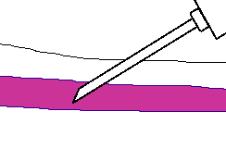

Slide 9
11. जब आखिरी ट्यूब भर रही हो, तो टूर्निकेट को हटा दें। 12. तेजी से पीछे की ओर गति का उपयोग करके रोगी की बांह से सुई निकालें। 13. धुंध को तुरंत पंचर वाली जगह पर रखें। हेमेटोमा के गठन से बचने के लिए पर्याप्त दबाव डालें और रखें। 1-2 मिनट के लिए दबाव बनाए रखने के बाद, पंचर साइट पर धुंध या बैंड-एड का एक ताजा टुकड़ा टेप करें। दूषित सामग्री/आपूर्ति का निपटान निर्दिष्ट कंटेनरों में करें।

Slide 10
नोट:
बड़ी माध्यिका क्यूबिटल और सेफेलिक नसें सामान्य विकल्प हैं, लेकिन हाथ या पृष्ठीय हाथ नसों के पृष्ठीय पर तुलसी नस भी स्वीकार्य हैं। जटिलताओं की उच्च संभावना के कारण पैर की नसें अंतिम उपाय हैं

Slide 11
फिंगरस्टिक प्रक्रिया:
ऊपर बताए अनुसार वेनिपंक्चर की प्रक्रिया के #1 से #5 तक चरणों का पालन करें। फिंगरस्टिक के लिए सबसे अच्छे स्थान गैर-प्रमुख हाथ की तीसरी (मध्य) और 4 वीं (अनामिका) उंगलियां हैं। उंगली की नोक या उंगली के केंद्र का उपयोग न करें। उंगली के उस हिस्से से बचें जहां कम नरम ऊतक होते हैं, जहां वाहिकाएं और तंत्रिकाएं स्थित होती हैं, और जहां हड्डी सतह के करीब होती है। 2 (तर्जनी) उंगली में मोटी, कठोर त्वचा होती है। पांचवीं उंगली में हड्डी के ऊपर कम नरम ऊतक होते हैं। ऐसी उंगली को पंचर करने से बचें जो ठंडी या सियानोटिक, सूजी हुई, जख्मी या दाने से ढकी हो।

Slide 12
3. जब कोई साइट चुनी जाती है, तो दस्ताने पहनें और चयनित पंचर क्षेत्र को साफ करें। 4. पंचर से पहले चयनित साइट की ओर उंगली की मालिश करें। 5. एक बाँझ सुरक्षा लैंसेट का उपयोग करके, फिंगर पैड के केंद्र से थोड़ी दूर एक त्वचा पंचर बनाएं। पंचर को फिंगरप्रिंट की लकीरों के लंबवत बनाया जाना चाहिए ताकि रक्त की बूंद लकीरों से नीचे न बहे। 6. रक्त की पहली बूंद को पोंछ लें, जिसमें अतिरिक्त ऊतक द्रव होता है।

Slide 13


Slide 14
7. उंगली पर कोमल दबाव से संग्रह ट्यूब/डिवाइस में रक्त की बूंदों को इकट्ठा करें। अत्यधिक दबाव या "दूध" से बचें जो रक्त की बूंद में ऊतक तरल पदार्थ को निचोड़ सकता है। 8. एकत्रित रक्त को मिलाने के लिए संग्रह उपकरण को कैप, घुमाएं और उल्टा करें। 9. रक्तस्राव को रोकने के लिए रोगी को कुछ मिनटों के लिए पंचर साइट पर एक छोटा धुंध पैड रखने के लिए कहें। 10. दूषित सामग्री/आपूर्ति का निपटान निर्दिष्ट कंटेनरों में करें। 11. रोगी के बिस्तर पर सभी उपयुक्त ट्यूबों को लेबल करें।

Slide 15
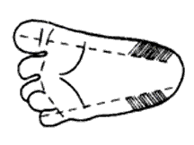
हीलस्टिक प्रक्रिया (शिशु):
नवजात शिशु या शिशु पर रक्त संग्रह के लिए अनुशंसित स्थान एड़ी है। नीचे दिया गया आरेख रक्त संग्रह के लिए एड़ी पंचर के लिए उपयोग करने के लिए उचित क्षेत्र को इंगित करता है।

Slide 16
संग्रह के लिए रक्त के प्रवाह को बढ़ाने के लिए शिशु की एड़ी (3 से 5 मिनट के लिए 42 डिग्री सेल्सियस) को पहले से गर्म करना महत्वपूर्ण है। अपने हाथ धोएं, और दस्ताने पहनें। अल्कोहल स्पंज से पंचर होने वाली साइट को साफ करें। साफ किए गए क्षेत्र को सूखे धुंध पैड से सुखाएं। अचानक हिलने-डुलने से बचने के लिए बच्चे के पैर को मजबूती से पकड़ें। एक बाँझ रक्त सुरक्षा लैंसेट का उपयोग करके, ऊपर दिखाए गए उपयुक्त क्षेत्रों में एड़ी के किनारे को पंचर करें। एड़ी प्रिंट लाइनों के पार कट बनाएं ताकि रक्त की एक बूंद अच्छी तरह से ऊपर उठ सके और लाइनों के साथ नीचे न बह सके।

Slide 17
5. रक्त की पहली बूंद को साफ, सूखी सूती धुंध के टुकड़े से पोंछ लें। चूंकि नवजात शिशुओं को अक्सर तुरंत खून नहीं बहता है, इसलिए रक्त की एक गोल बूंद का उत्पादन करने के लिए कोमल दबाव का उपयोग करें। अत्यधिक दबाव का उपयोग न करें क्योंकि रक्त ऊतक द्रव से पतला हो सकता है। 6. आवश्यकतानुसार आवश्यक माइक्रोटेनर भरें। 7. समाप्त होने पर, एड़ी को ऊपर उठाएं, पंचर साइट पर साफ, सूखे कपास का एक टुकड़ा रखें, और इसे तब तक पकड़ें जब तक कि रक्तस्राव बंद न हो जाए। यदि आवश्यक हो तो क्षेत्र में टेप या बैंड-सहायता लागू करें। 8. लैंसेट को उपयुक्त शार्प कंटेनर में फेंकना सुनिश्चित करें। दूषित पदार्थों का उचित अपशिष्ट पात्रों में निपटान करें। 9. अपने दस्ताने निकालें और अपने हाथ धो लें।

Slide 18
ड्रा का क्रम:
ट्यूबों के बीच एडिटिव्स के क्रॉस-संदूषण से बचने के लिए रक्त संग्रह ट्यूबों को एक विशिष्ट क्रम में खींचा जाना चाहिए। प्लास्टिक वैक्यूटेनर ट्यूबों के लिए ड्रा का अनुशंसित क्रम है: पहला - ब्लड कल्चर बोतल या ट्यूब (पीला या पीला-काला शीर्ष) दूसरा - जमावट ट्यूब (हल्का नीला शीर्ष)। तीसरा - गैर-योजक ट्यूब (लाल शीर्ष) अंतिम ड्रा - इस क्रम में एडिटिव ट्यूब:

Slide 19
एसएसटी (लाल-ग्रे या सोने का शीर्ष)। इसमें एक जेल विभाजक और थक्का उत्प्रेरक होता है। सोडियम हेपरिन (गहरा हरा शीर्ष) पीएसटी (हल्का हरा शीर्ष)। इसमें लिथियम हेपरिन, थक्कारोधी और एक जेल विभाजक होता है। ईडीटीए (लैवेंडर टॉप) ऑक्सालेट/फ्लोराइड (हल्का भूरा शीर्ष) या अन्य योजक नोट: एडिटिव्स वाली ट्यूबों को अच्छी तरह मिलाया जाना चाहिए। थक्के या गलत परीक्षण के परिणाम तब प्राप्त किए जा सकते हैं जब रक्त को योजक के साथ अच्छी तरह से मिश्रित नहीं किया जाता है।

Slide 20
नमूने को लेबल करना
एक उचित रूप से लेबल किया गया नमूना आवश्यक है ताकि परीक्षण के परिणाम रोगी से मेल खाते हों। लेबलिंग में प्रमुख तत्व हैं: रोगी का उपनाम, पहला और मध्य नाम। रोगी का आईडी नंबर। नोट: उपरोक्त दोनों को मांग फॉर्म की जानकारी से मेल खाना चाहिए। फ़्लेबोटोमिस्ट की तारीख, समय और आद्याक्षर प्रत्येक ट्यूब के लेबल पर होने चाहिए या इलेक्ट्रॉनिक रूप से दर्ज किए जाने चाहिए। स्वचालित सिस्टम में बार कोड वाले लेबल शामिल हो सकते हैं।

Slide 21
रक्त निकालने के लिए साइट चुनते समय बचने के लिए क्षेत्र:
रक्त निकालने के लिए साइट चुनते समय कुछ क्षेत्रों से बचना चाहिए:
जलने और सर्जरी से व्यापक निशान - निशान ऊतक को पंचर करना और एक नमूना प्राप्त करना मुश्किल है। पिछले मास्टेक्टॉमी के किनारे पर ऊपरी छोर - लिम्फ एडिमा के कारण परीक्षण के परिणाम प्रभावित हो सकते हैं। हेमेटोमा - गलत परीक्षण परिणाम पैदा कर सकता है। यदि कोई अन्य साइट उपलब्ध नहीं है, तो हेमेटोमा के लिए नमूना डिस्टल एकत्र करें। अंतःशिरा चिकित्सा (IV)/रक्त आधान - तरल पदार्थ नमूने को पतला कर सकता है, इसलिए यदि संभव हो तो विपरीत हाथ से इकट्ठा करें। कैनुला/फिस्टुला/हेपरिन लॉक - अस्पतालों में इन उपकरणों के संबंध में विशेष नीतियां हैं। सामान्य तौर पर, उपस्थित चिकित्सक से परामर्श किए बिना फिस्टुला या प्रवेशनी के साथ एक हाथ से रक्त नहीं खींचा जाना चाहिए। एडेमेटस हाथ-पैर - ऊतक द्रव संचय परीक्षण के परिणामों को बदल देता है।

Slide 22
रक्त नमूना प्रबंधन और प्रसंस्करण:
प्री-सेंट्रीफ्यूजेशन हैंडलिंग- नमूना प्राप्त करने के बाद प्रयोगशाला परीक्षण प्रक्रिया में पहला महत्वपूर्ण कदम रक्त के नमूने तैयार करना है। कुछ बुनियादी हैंडलिंग प्रक्रियाओं का पालन करके नमूना अखंडता को बनाए रखा जा सकता है:
उचित रक्त-से-योज्य अनुपात सुनिश्चित करने के लिए बताए गए ड्रा वॉल्यूम में ट्यूबों को भरें। ट्यूबों को तब तक भरने दें जब तक कि वैक्यूम समाप्त न हो जाए और रक्त प्रवाह बंद न हो जाए। वैक्यूटेनर ट्यूबों को 4-25 डिग्री सेल्सियस (39-77 डिग्री फारेनहाइट) पर संग्रहित किया जाना चाहिए। ट्यूबों का उपयोग निर्दिष्ट समाप्ति तिथि से परे नहीं किया जाना चाहिए।

Slide 23
रक्त नमूना प्रबंधन और प्रसंस्करण:
प्री-सेंट्रीफ्यूजेशन हैंडलिंग- नमूना प्राप्त करने के बाद प्रयोगशाला परीक्षण प्रक्रिया में पहला महत्वपूर्ण कदम रक्त के नमूने तैयार करना है। कुछ बुनियादी हैंडलिंग प्रक्रियाओं का पालन करके नमूना अखंडता बनाए रखी जा सकती है: उचित रक्त-से-योज्य अनुपात सुनिश्चित करने के लिए बताए गए ड्रा वॉल्यूम में ट्यूबों को भरें। ट्यूबों को तब तक भरने दें जब तक कि वैक्यूम समाप्त न हो जाए और रक्त प्रवाह बंद न हो जाए। वैक्यूटेनर ट्यूबों को 4-25 डिग्री सेल्सियस (39-77 डिग्री फारेनहाइट) पर संग्रहित किया जाना चाहिए। ट्यूबों का उपयोग निर्दिष्ट समाप्ति तिथि से परे नहीं किया जाना चाहिए।

Slide 24
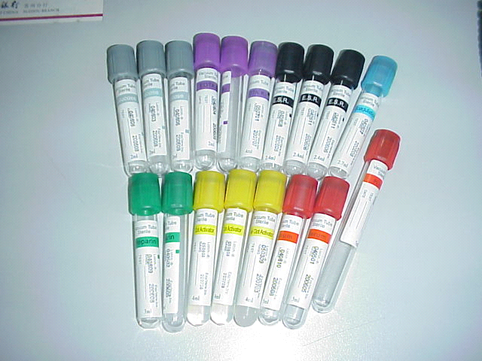
थक्कारोधी-: विभिन्न उद्देश्यों के लिए कई अलग-अलग थक्कारोधी उपलब्ध हैं। उपयोग में आने वाले थक्कारोधी हैं:-

Slide 25
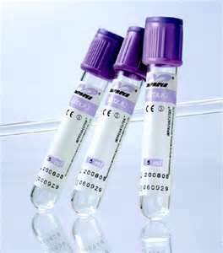
एथिलीनडायमाइन टेट्रा अम्लीय अम्ल (ईडीटीए): –ईडीटीए के सोडियम और पोटेशियम लवण शक्तिशाली थक्कारोधी हैं और वे नियमित हेमेटोलॉजिकल कार्य के लिए पसंद के थक्कारोधी हैं। ईडीटीए रक्त में कैल्शियम अणुओं पर अपने चेलेटिंग प्रभाव से कार्य करता है। ईडीटीए जमावट की समस्याओं की जांच में उपयोग के लिए उपयुक्त नहीं है और इसका उपयोग प्रोथ्रोम्बिन समय के अनुमान में नहीं किया जाना चाहिए। रक्त के साथ ईडीटीए का अनुपात 1 मिलीग्राम /एमएल है। जिसे बैंगनी रंग से कोडित किया जाता है।

Slide 26
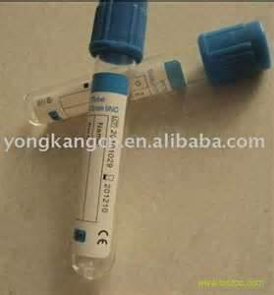
2) ट्राइसोडियम साइट्रेट:- ट्राइसोडियम साइट्रेट जमावट अध्ययन की पसंद का थक्कारोधी है। सोडियम साइट्रेट के घोल की 1 मात्रा में 9 मात्रा में रक्त मिलाया जाता है और तुरंत इसके साथ अच्छी तरह मिलाया जाता है। आसमानी नीले रंग से कोडित।

Slide 27
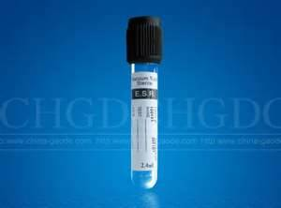
सोडियम साइट्रेट का व्यापक रूप से एरिथ्रोसाइट अवसादन दर (ईएसआर) के आकलन में उपयोग किया जाता है, इन 4 मात्रा के लिए रक्त सोडियम साइट्रेट समाधान के 1 मात्रा के साथ पतला होता है। काले रंग से कोडित।

Slide 28
3) हेपरिन: इसका उपयोग रक्त के प्रति मिलीलीटर 13-17 आईयू की सांद्रता में किया जा सकता है। हेपरिन एक प्रभावी थक्कारोधी है और लाल कोशिकाओं के आकार को नहीं बदलता है; यह एक अच्छा सूखा थक्कारोधी है जब रक्त वापस लेने के बाद होने वाले लसीका की संभावना को कम से कम करना महत्वपूर्ण होता है। हालांकि, रक्त फिल्म बनाने के लिए हेपरिनाइज्ड रक्त का उपयोग नहीं किया जाना चाहिए क्योंकि जब फिल्में रोमानोव्स्की रंगों से दागदार होती हैं तो यह पृष्ठभूमि को एक हल्का नीला रंग देता है। हरे रंग से कोडित।

Slide 29
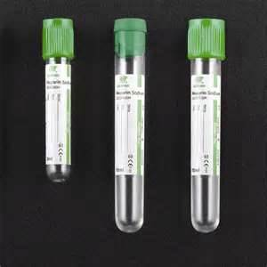
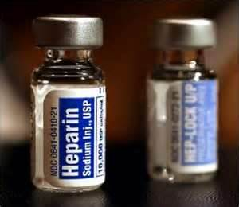

Slide 30
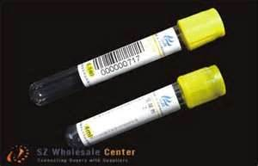
4) एसिड साइट्रेट डेक्सट्रोज समाधान:-
यह रक्त आधान के लिए, लाल कोशिकाओं के संरक्षण के लिए, एंजाइम अध्ययन के लिए और हेमोलिटिक प्रक्रियाओं के अध्ययन के लिए पसंद किया जाता है।

Slide 31
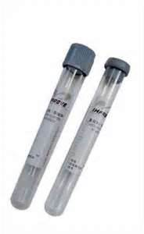
5) अमोनियम और पोटेशियम ऑक्सालेट मिश्रण:- इसमें पोटेशियम ऑक्सालेट के 2 भाग और अमोनियम ऑक्सालेट के 3 भाग का मिश्रण होता है। पोटेशियम ऑक्सालेट 0.4 मिली का 1% घोल और अमोनियम ऑक्सालेट 0.6 मिली का 1% घोल एक परखनली में लें। इनक्यूबेटर में सूखापन के लिए वाष्पित करें। ऑक्सालेट की यह मात्रा 5 मिलीलीटर रक्त के जमावट को रोकने के लिए पर्याप्त है।

Slide 32
कोई भी प्रश्न?

Slide 33
धन्यवाद

